Slide 1
Муниципальное бюджетное дошкольное образовательное учреждение
Центр развития ребенка детский сад № 28 «Огонек», НСО г. Бердск
Февраль 2022г
Приготовили воспитатели 12 группы «Пчёлки»
Баландина Т.И., Глазунова Н.В.

Slide 2
Цель: Сформировать у детей чувство любви к своей Родине, уважительное отношение к защитникам Отечества.
Задачи:
1.Вызвать желание быть похожими на сильных, смелых российских воинов.
2.Расширить представления детей об армии, о родах войск, об особенностях военной службы
3.Развивать речь, внимание, память, мышление.

Slide 3
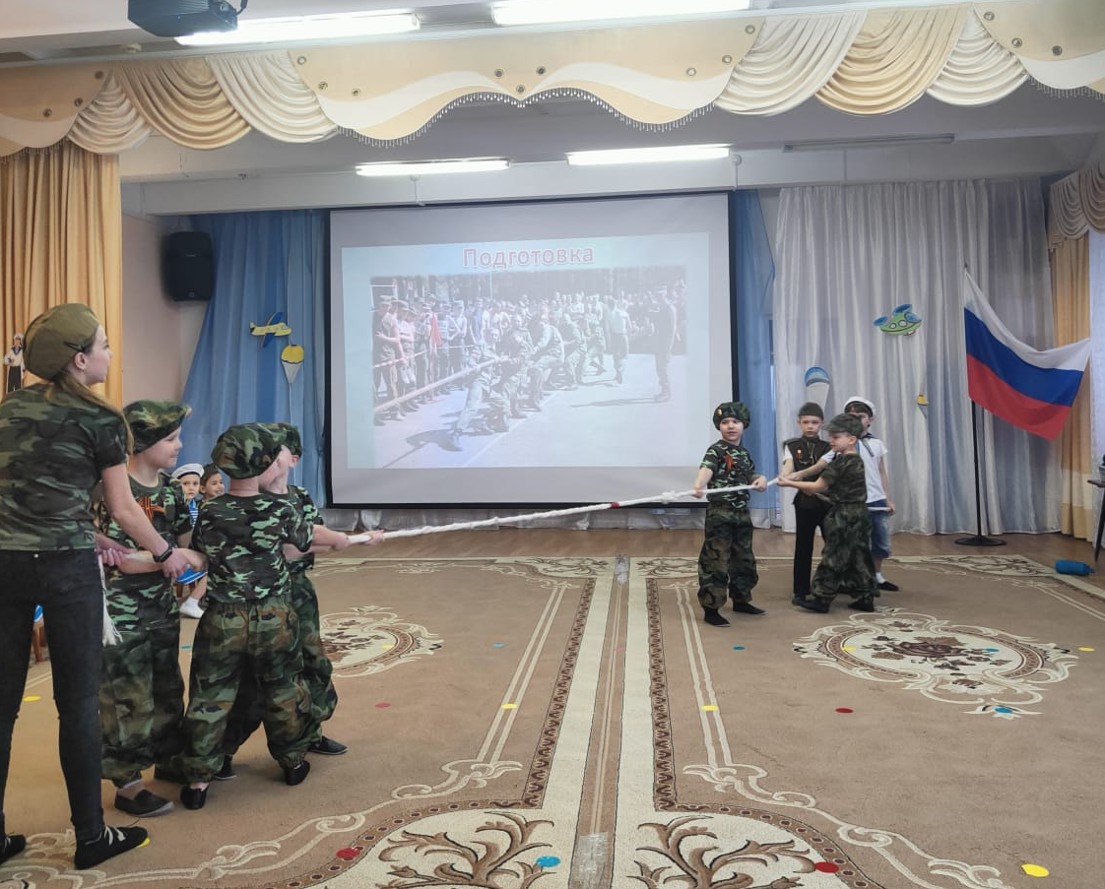
Защитники Отечества Чудесный праздник в феврале Страна моя встречает. Она защитников своих Сердечно поздравляет! На суше, в небе, на морях И даже под водою Солдаты мир наш берегут Для нас, дружок, с тобою. Когда я вырасту большим, Где б ни служил, повсюду Свою Отчизну защищать И я надёжно буду. (Н. Мигунова)

Slide 4
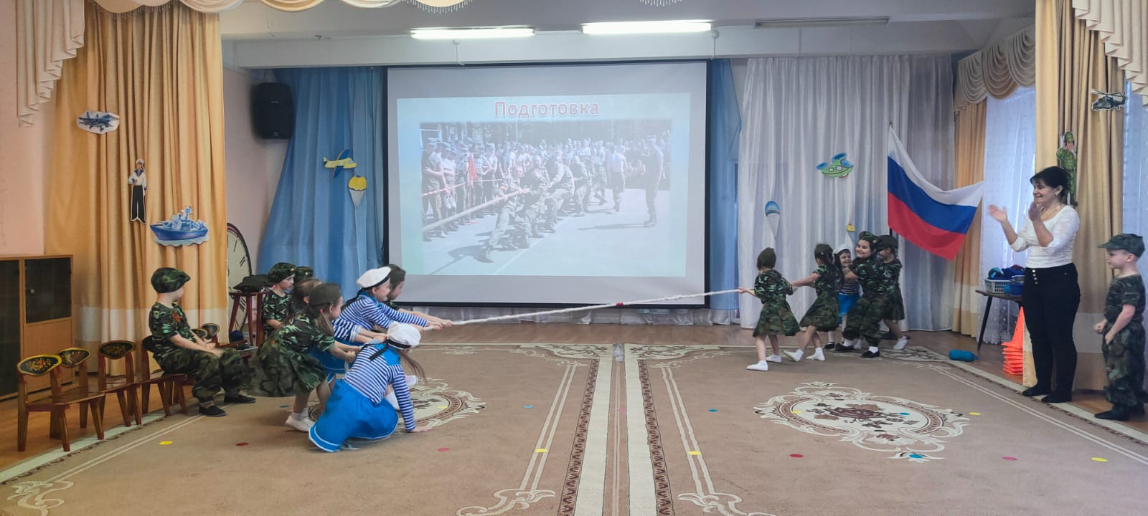
21 февраля в нашем детском саду прошел праздник , посвященный
Дню Защитника Отечества. Мальчики и девочки нашей группы примерили на себя военную форму и почувствовали себя настоящими солдатами: делали зарядку, пели и танцевали, играли в военно-спортивные игры, метали «гранаты», тянули канаты, собирали солдатский рюкзак, изучали, из каких деталей можно собрать БМП
Будем в армии служить,
Будем Родину хранить,
Чтобы было нам всегда
Хорошо на свете жить.

Slide 5
Спокойно дети пусть растут
В любимой солнечной Отчизне.
Солдат хранит наш мир и труд,
Прекрасный труд во имя жизни!

Slide 6
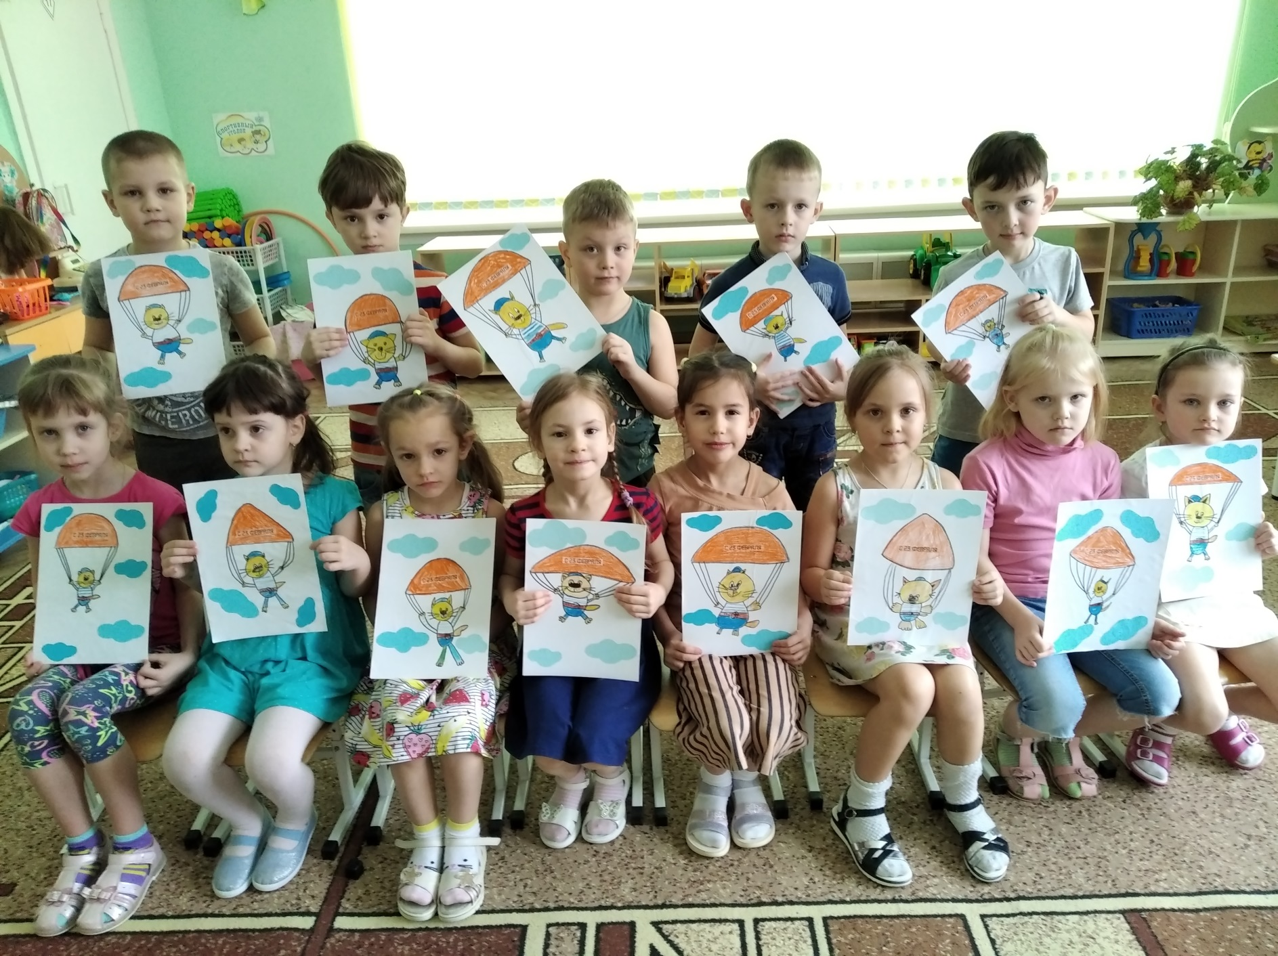
ПОДАРКИ ПАПАМ

